Slide 1
KOMUNIKASI PADA KELOMPOK TERTENTU
Etik pratiwi,m.kep

Slide 2
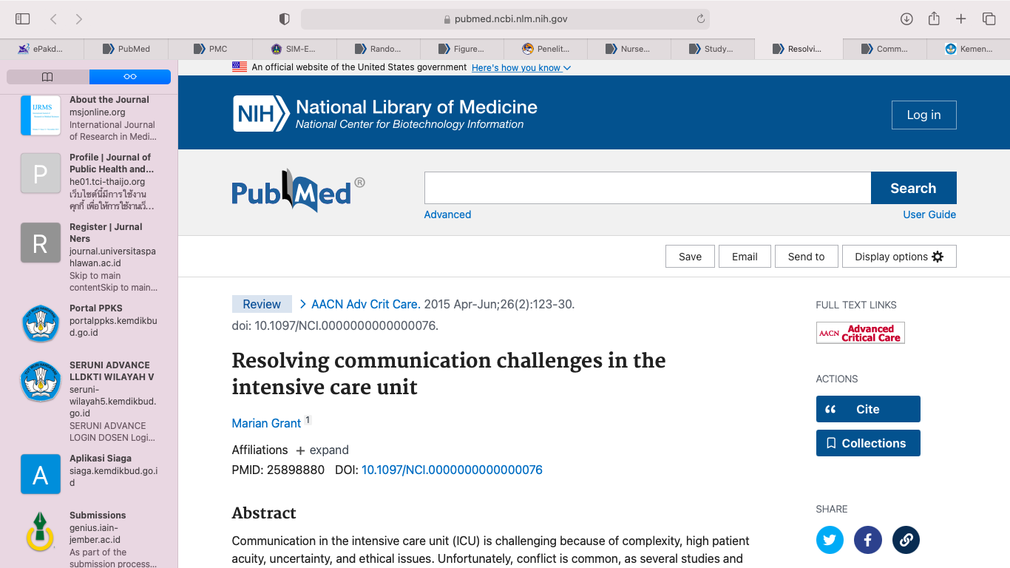
Komunikasi perawat pada kelompok pasien icu (intensive care unit)

Slide 3
Komunikasi pada klien di ruang intensive care
Latar Belakang
Komunikasi di unit perawatan intensif (ICU) menantang karena kompleksitas, ketajaman pasien yang tinggi, ketidakpastian, dan masalah etika.
Banyak Terjadi Konflik
Tiga jenis tantangan komunikasi yang ditemukan dalam pengaturan ini:
Orang-orang antara tim ICU, pasien atau keluarga,
Meskipun intervensi berbasis bukti spesifik tersedia untuk setiap jenis tantangan komunikasi, semuanya bergantung pada dokter yang kompeten secara budaya, saling menghormati, dan komunikator/pendengar yang baik.
Perawat praktik lanjutan perawatan kritis mempromosikan lingkungan tim yang positif, meningkatkan kepuasan pasien, dan mencontohkan komunikasi yang baik untuk dokter lain.
Namun, semua perawat praktik lanjutan juga harus mahir dalam melakukan percakapan yang sulit, menangani konflik, dan memberikan perawatan paliatif dasar, termasuk dukungan emosional.

Slide 4
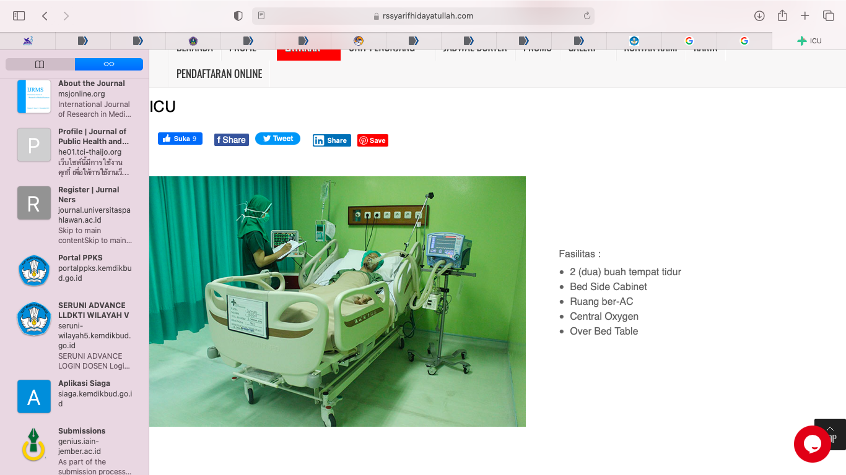
INTENSIVE CARE UNIT SITUATION

Slide 5
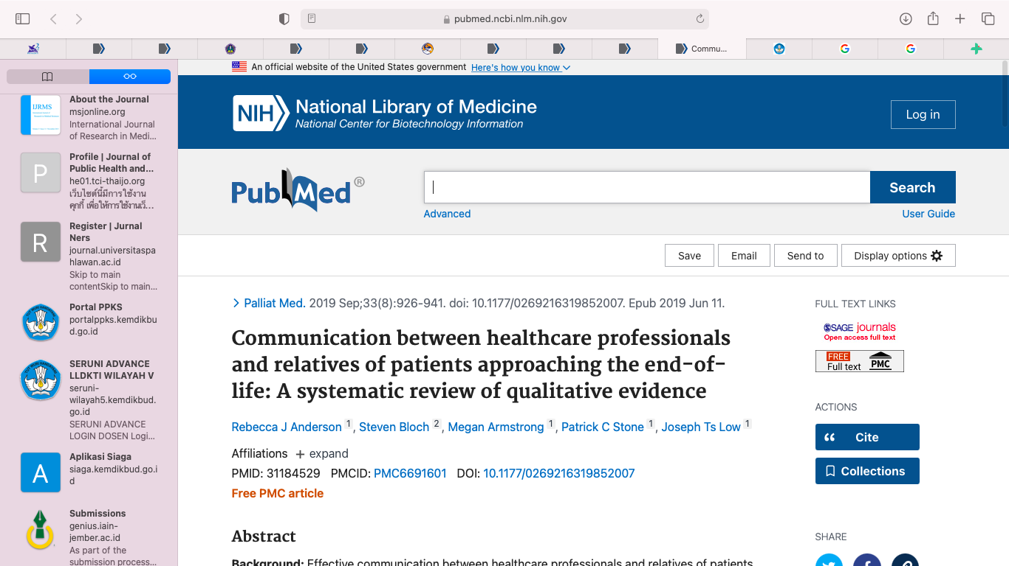
KOMUNIKASI TERAPEUTIK PADA KLIEN DENGAN AKHIR KEHIDUPAN (END OF LIFE)

Slide 6
Latar BELAKANG
Komunikasi yang efektif antara profesional kesehatan dan kerabat pasien yang mendekati akhir kehidupan sangat penting untuk memastikan pasien memiliki 'kematian yang baik’ / good death .
Untuk meningkatkan komunikasi, penting untuk terlebih dahulu mengidentifikasi bagaimana hal ini dicapai saat ini.

Slide 7
Hal-hal yang dilakukan oleh perawat
a. Menyoroti hal-hal yang kurang sesuai
b. Keterlibatan dalam pengambilan keputusan, pekerjaan interaksional pasca keputusan, penjahitan, kejujuran dan kejelasan, teknik khusus untuk penyampaian informasi dan peran profesional perawatan kesehatan yang berbeda.
c. Berbagai tingkat keterlibatan keluarga dalam pengambilan keputusan secara periodik dilaporkan .
D. Profesional perawatan kesehatan menggunakan strategi untuk membantu pemahaman dan pengambilan keputusan kolaboratif, seperti menyoroti kemunduran pasien, mengacu pada keinginan pasien dan menyesuaikan penyampaian informasi.
E. Dokter dianggap bertanggung jawab untuk mendiskusikan prognosis dan pengambilan keputusan, dan perawat untuk memberikan perawatan individual.

Slide 8
KESIMPULAN
Temuan menyarankan pelatihan dapat memberikan para profesional kesehatan dengan strategi ini untuk meningkatkan komunikasi.
Intervensi seperti daftar pertanyaan cepat dapat membantu kerabat mengatasi hambatan keterlibatan dalam pengambilan keputusan.

Slide 9
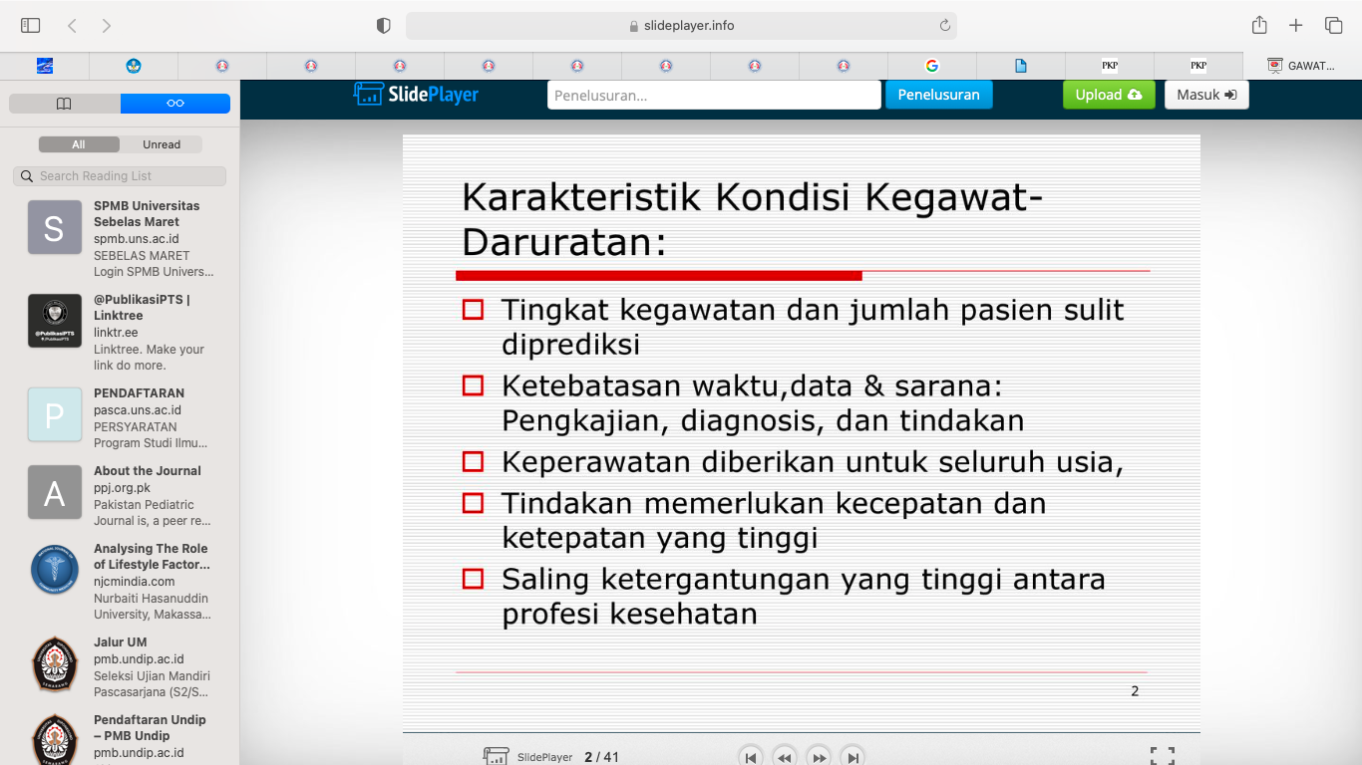
KOMUNIKASI PERAWAT PADA KLIEN DI INSTALASI GAWAT DARURAT

Slide 10
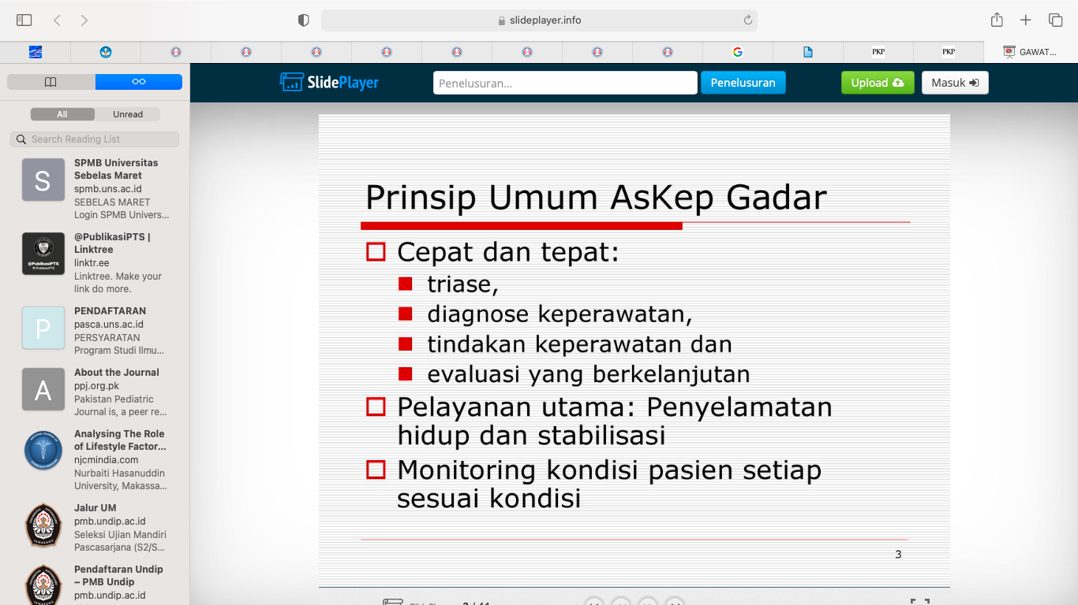
PRINSIP UMUM ASUHAN KEPERAWATAN GAWAT DARURAT

Slide 11
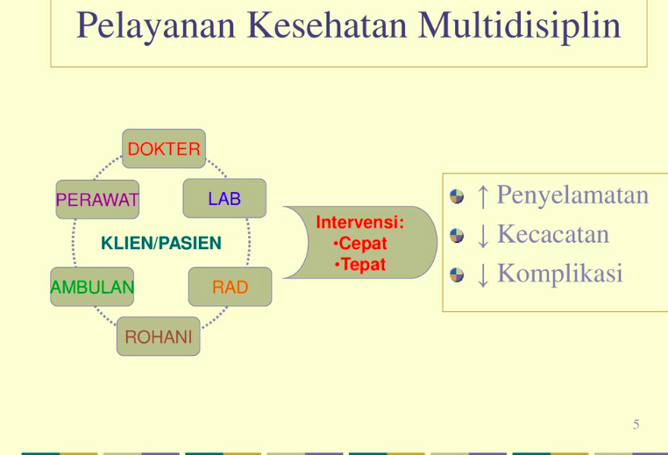

Slide 12
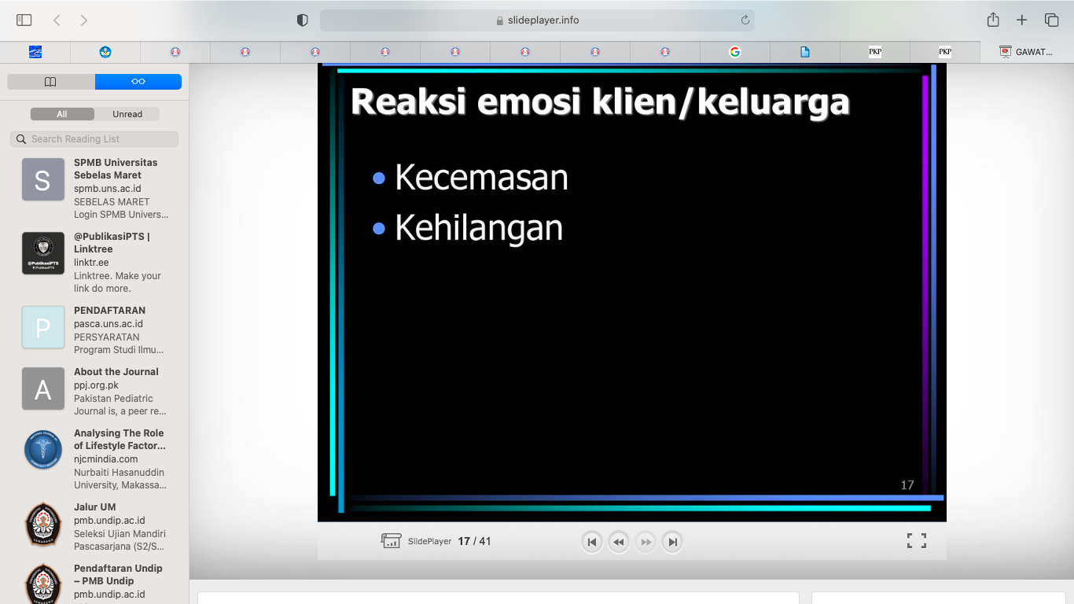

Slide 13
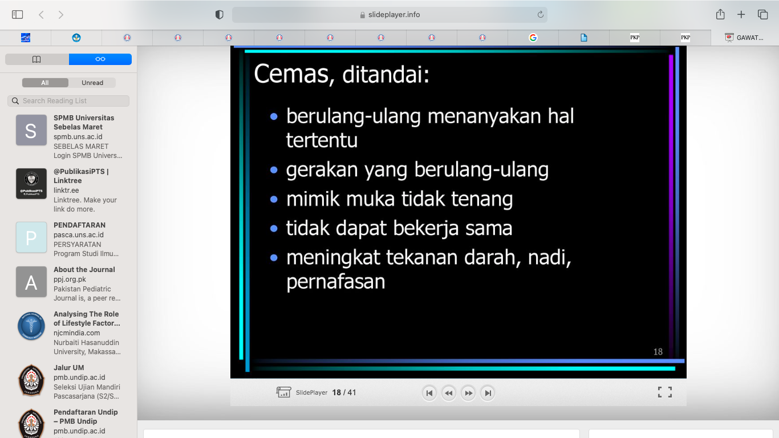

Slide 14
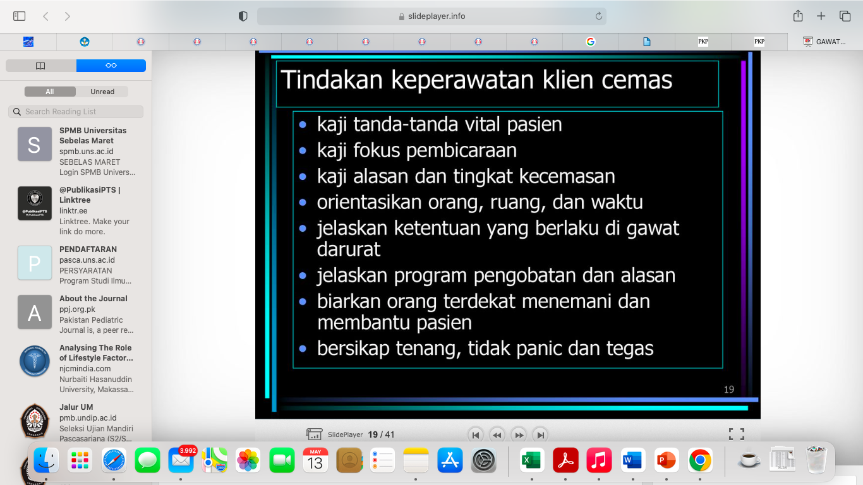

Slide 15
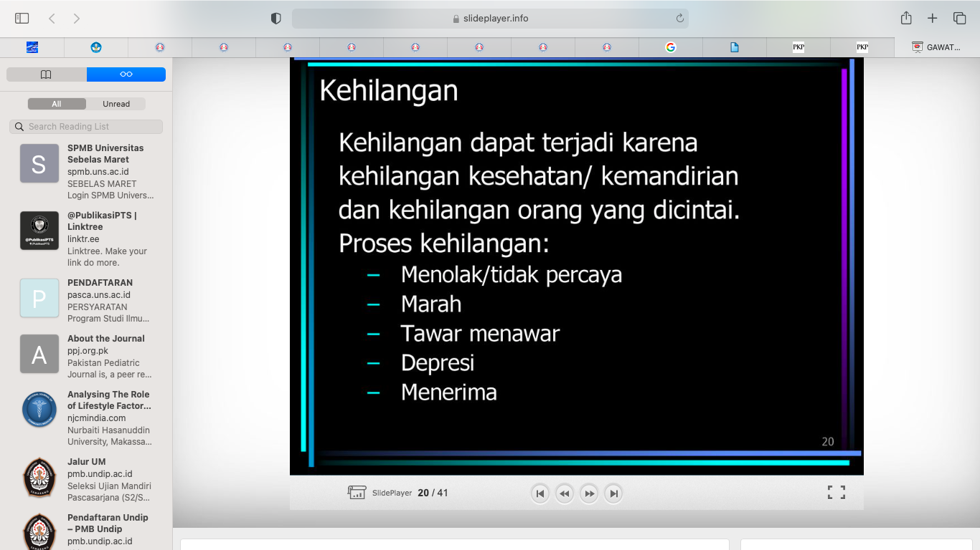

Slide 16
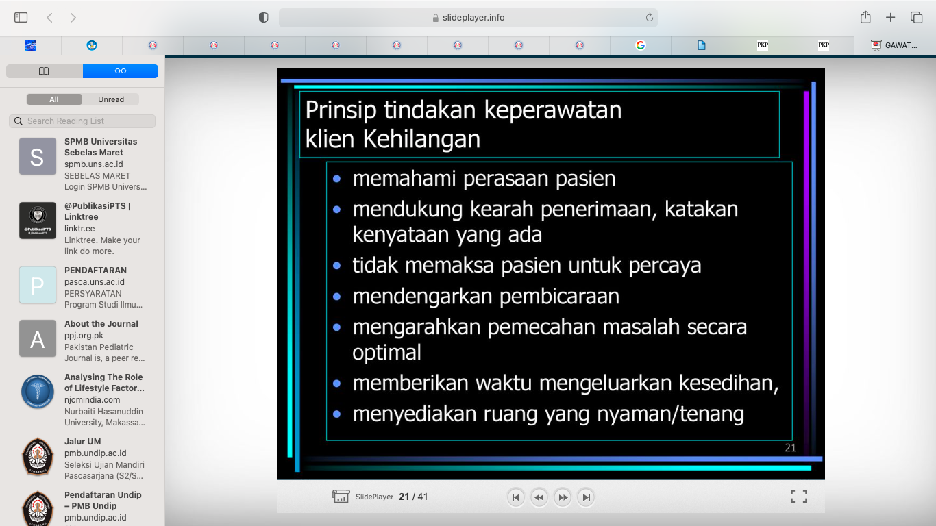

Slide 17
Kasus
An. Tony, usia 10 tahun, dibawa ke IGD karena mengalami fraktur tibia dekstra terbuka
akibat kecelakaan lalu lintas. Kondisi An. Tony saat ini tampak ada lupa terbuka pada kaki
kanan, darah tampak masih mengalir dari luka, anak menangis kesakitan. Hasil pemeriksaan
TTV diketahui tekanan darah 80/60 mmHg, suhu 37,5 0C, frekuensi nadi 110 x/menit dan
pernafasan 30x/menit. Ibu An. Tony mengatakan bahwa ia mencemaskan kondisi anaknya
yang menurutnya tampak parah.
Pertanyaan :
Bagaimana prinsip-prinsip komunikasi terapeutik yang dapat diterapkan pada Tony dan
Ibunya ?

Slide 18
1. Mendengarkan
Perawat harus berupaya mendengarkan informasi yang disampaikan oleh klien dengan
rasa empati dan penuh perhatian. Hal ini dengan menunjukkan posisis perawat
menghadap ke arah klien saat berbicara, memperthankan kontak mata serta memberikan
respon non verbal seperti menganggukkan kepala saat klien berbicara atau umpan balik lainnya. Teknik ini dapat memberikan kenyamanan klien saat mengungkapkan perasaannya.
2) Menunjukkan penerimaan
Penerimaan oleh perawat dapat ditunjukkan dengan tidak membantah perkataan klien,
tidak menyela atau menunjukkan sikap penolakan. Sikap merespon pembicaraan klien
dengan ekspresi wajah yang tenang dapat membantu perasaan klien diterima oleh
perawat.
3) Mengulang pernyataan klien
Perawat perlu sesekali mengulang pernyataan klien sebagai bentuk umpan balik dan
sebagai bukti bahwa perawat mengikuti pembicaraan klien dengan mengulang pokok
pikiran klien.

Slide 19
4. Klarifikasi
Klarifikasi perlu dilakukan apabila perawat merasa terjadi kesalahpahaman sehingga
terjadi mispersepsi. Selain itu, klarifikasi akan menjadikan proses pembicaraan
berlangsung dengan adanya kesamaan ide dan perasaan yang dialami.
5) Menyampaikan hasil pengamatan
Perawat perlu menyampaikan kesan yang didapatkan dari pengamatan dan isyarat
nonverbal oleh klien. Hal ini akan membantu klien dan perawat berkomunikasi pada
fokus masalah yang terjadi.

Slide 20
Daftar pustaka
Grant Maria . 2015. Resolving communication challenges in the intensive care unit. Pubmed: AANC Critical Care

